Slide 1
Тема уроку: Map. Пошук і сортування

Slide 2
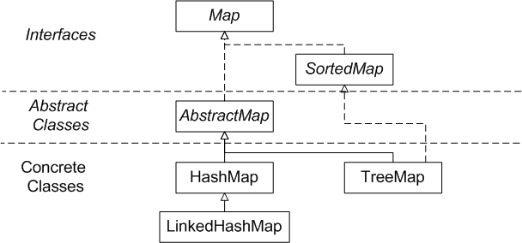
Визначення колекцій

Slide 3
Інтерфейс Map
Map<K, V>
зберігає пари: значення класу V з ключем класу K
доступ до значень здійснюється за ключем
ключ повинен бути унікальним
в якості ключів повинні використовуватись незмінні об’єкти
Основні методи:
int size() – повертає кількість пар
boolean isEmpty() – перевіряє наявність пар
boolean containsKey(Object key) – перевіряє наявність пари з заданим ключем
boolean containsValue(Object value) – перевіряє наявність пари з заданим значенням
V get(Object key) – повертає значення за заданим ключем
V put(K key, V value) – додає нову пару
V remove(Object key) – видаляє пару за заданим ключем і повертає її значення
void clear() – видаляє всі пари
Set<K> keySet() – повертає множину ключів
Collection<V> values() – повертає колекцію значень
Set<Map.Entry<K,V>> entrySet() – повертає множину пар
Реалізації:
java.util.HashMap
java.util.TreeMap
java.util.LinkedHashMap
…

Slide 4
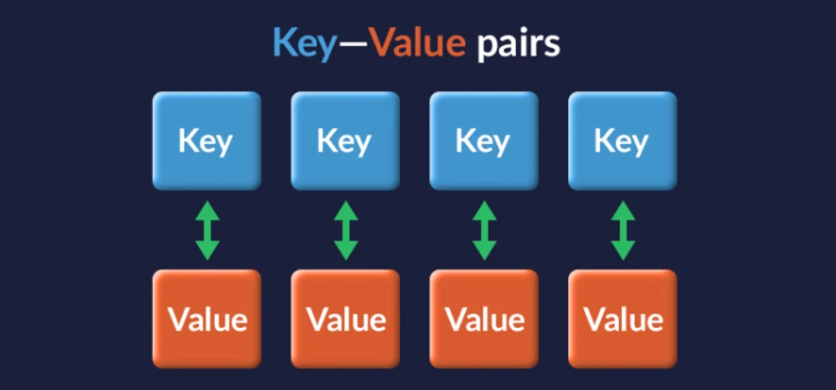
Відмінність Map від інших структур даних

Slide 5
Відмінність Map від інших структур даних
Раніше ми розбирали структури даних, де елементи зберігаються власними силами. У масиві або списку ArrayList / LinkedList ми зберігаємо якусь кількість елементів. Але що, якщо наше завдання трохи зміниться? Наприклад, уяви собі, що перед нами стоїть завдання: створити список зі 100 осіб, де зберігатиметься ПІБ людини та номер її паспорта. У принципі це не так складно. Наприклад, можна вмістити і те, й інше в рядок, і створити список таких рядків: “Ганна Іванівна Решетнікова, 4211 717171”.
Але у такого рішення одразу два недоліки. По-перше, нам може знадобитися функція пошуку за паспортом. А за такого формату зберігання інформації це буде проблематично. А по-друге, ніщо не завадить нам створити двох різних людей із однаковими номерами паспорта. І це найсерйозніший недолік нашого рішення. Такі ситуації мають бути повністю виключені, немає двох людей з однаковим номером паспорта. Тут на допомогу нам приходить Map та її заявлені особливості (зберігання даних по парі у форматі "ключ"-"значення").

Slide 6
Як перебрати всі значення Map
Перебір значень - найчастіша операція, яку ви виконуєте з картами. Усі пари (ключ-значення) зберігаються у внутрішньому інтерфейсі Map.Entry, щоб отримати їх, потрібно викликати метод entrySet(). Він повертає безліч (Set) пар, які можна перебрати в циклі
for(Map.Entry<Integer, String> entry: map.entrySet()) {
// get key
Integer key = entry.getKey();
// get value
String value = entry.getValue();
}
Або використовуючи ітератор:
Iterator<Map.Entry<Integer, String>> itr = map.entrySet().iterator();
while(itr.hasNext()) {
Map.Entry<Integer, String> entry = itr.next();
// get key
Integer key = entry.getKey();
// get value
String value = entry.getValue();
}

Slide 7
Як конвертувати Map у List
Інтерфейс Map має 3 методи, які повертають перелік елементів:
keySet() - повертає безліч (Set) ключів;
values() - повертає колекцію (Collection) значень;
entrySet() - повертає безліч (Set) наборів "ключ-значення".
Якщо заглянути в конструктори класу ArrayList, можна побачити, що є конструктор з аргументом типу Collection. Оскільки Set є спадкоємцем Collection, результати всіх вищезгаданих методів можна передати в конструктор класу ArrayList. Таким чином, ми створимо нові списки і заповнимо їх значеннями з Map:
// key list
List<Integer> keyList = new ArrayList<>(map.keySet());
// value list
List<String> valueList = new ArrayList<>(map.values());
// key-value list
List<Map.Entry<Integer, String>> entryList = new ArrayList<>(map.entrySet());

Slide 8
Як відсортувати ключі карти
Сортування карт - теж досить часта операція в програмуванні. Зробити це можна кількома способами: Помістити Map.Entry до списку та відсортувати його за допомогою Comparator.
У компараторі порівнюватимемо виключно ключі пар:
List<map.entry> list = new ArrayList(map.entrySet());
Collections.sort(list, new Comparator<Map.Entry<Integer, String>>() {
@Override
public int compare(
Map.Entry<Integer, String> o1, Map.Entry<Integer, String> o2) {
return o1.getKey() - o2.getKey();
}
});
Цей запис можна суттєво скоротити:
Collections.sort(list, Comparator.comparingInt(Map.Entry::getKey));

Slide 9
Створення HashMap в Java та робота з класом
Створюється ця реалізація дуже просто:
public static void main(String[] args) {
HashMap<Integer, String> passportsAndNames = new HashMap<>();
}
Тут ми створили словник, у якому елементи зберігатимуться у форматі “число-рядок”. Число виступатиме ключем, а рядок — значенням. Також ми вказали, якого типу у нас будуть ключі ( Integer), а якого значення ( String). Чому так? По-перше, ключ у HashMap завжди є унікальним . Для нас це відмінно підійде, оскільки ми зможемо використовувати номер паспорта як ключ і уникнути повторів. А рядок з ПІБ буде виступати значенням (ПІБ у різних людей легко можуть повторюватися, в цьому нічого страшного для нас немає).

Slide 10
Як відсортувати ключі карти
Використовувати SortedMap, а точніше, її реалізацію - TreeMap, Яка в конструкторі приймає Comparator. Цей компаратор буде застосовуватися до ключів карти, тому ключами повинні бути класи, що реалізують інтерфейс Comparable:
SortedMap<Integer, String> sortedMap = new TreeMap<>(new Comparator<Integer>() {
@Override
public int compare(Integer o1, Integer o2) {
return o1 - o2;
}
});
І, звичайно, все можна переписати, використовуючи лямбди:
SortedMap<Integer, String> sortedMap =
new TreeMap<>(Comparator.comparingInt(o -> o));
На відміну від першого способу, використовуючи SortedMap, ми завжди зберігатимемо дані у відсортованому вигляді.

Slide 11
Як відсортувати карти
Тут варто використовувати підхід, аналогічний першому для ключів – отримувати список значень та сортувати їх у списку:
List <Map.Entry<Integer, String>> valuesList =
new ArrayList(map.entrySet());
Collections.sort(list, new Comparator<Map.Entry<Integer, String>>() {
@Override
public int compare(Map.Entry<Integer, String> o1, Map.Entry<Integer, String> o2) {
return o1.getValue().compareTo(o2.getValue());
}
});
І лямбда для цього виглядає так:
Collections.sort(list, Comparator.comparing(Map.Entry::getValue));

Slide 12
HashMap & LinkedHashMap
HashMap — оснований на хеш-таблицях, реалізує інтерфейс Map (що передбачає зберігання даних у вигляді пар ключ/значення). Ключі і значення можуть бути будь-яких типів, в тому числі і null. Дана реалізація не надає гарантій відносно порядку елементів з плином часу.
LinkedHashMap — розширює клас HashMap. Він створює зв’язний список елементів в карті, розташованих в тому порядку, в якому вони вставлялись. Це дозволяє організувати перебір карти в порядку вставки. Тобто, коли відбувається ітерація по колекційному представленню об’єкту класу LinkedHashMap, елементи будуть повертатись в тому порядку, в якому вони вставлялись. Ви також можете створити об’єкт класу LinkedHashMap, який повертає свої елементи в тому порядку, в якому до них останнього разу відбувався доступ.

Slide 13
TreeMap & WeakHashMap
TreeMap - розширює клас AbstractMap і реалізує інтерфейс NavigatebleMap. Він створює колекцію, яка для зберігання елементів використовує дерево. Об’єкти зберігаються у відсортованому порядку за зростанням. Час доступу і вилучення елементів достатньо малий, що робить клас TreeMap блискучим вибором для зберігання великих об’ємів відсортованої інформації, яка повинна бути швидко знайдена.
WeakHashMap - колекція, яка використовує слабкі посилання для ключів (а не значень). Слабке посилання (англ. weak reference) — специфічний вид посилань на динамічно створювані об’єкти в системах зі збиранням сміття. Відрізняється від звичайних посилань тим, що не враховується збирачем сміття при виявлені об’єктів, які підлягають видаленню. Посилання, які не є слабими, також іноді іменують «сильними».

Slide 14
У чому різниця між HashMap, TreeMap і Hashtable
Як згадувалося раніше, існують три основні реалізації інтерфейсу Map. Кожна з них має свої особливості:
Порядок елементів. HashMap і Hashtable не гарантують, що елементи зберігатимуться у порядку додавання. Крім того, вони не гарантують, що порядок елементів не змінюватиметься з часом. У свою чергу, TreeMap гарантує зберігання елементів у порядку додавання або відповідно до заданого компаратора.
Допустимі значення. HashMap дозволяє мати ключ і значення null HashTable- ні. TreeMap може використовувати значення null, тільки якщо це дозволяє компаратор. Без використання компаратора (при зберіганні пар додавання) значення null не допускається.
Синхронізація. Тільки HashTable синхронізована, решта — ні. Якщо до карти не звертатимуться різні потоки, рекомендується використовувати HashMap замість HashTable.

Slide 15
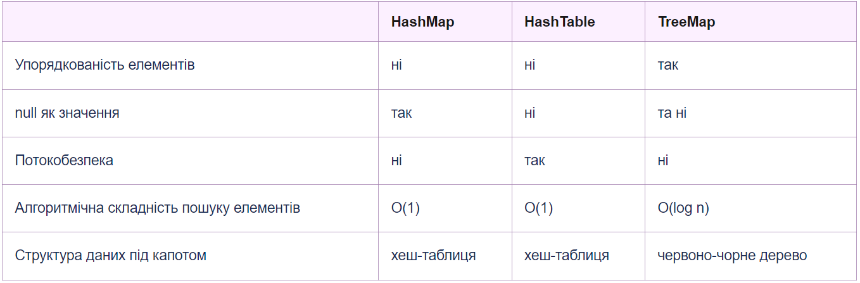
У чому різниця між HashMap, TreeMap і Hashtable

Slide 16
У чому різниця між HashMap і Hashtable
Таким чином, вибір між HashMap та Hashtable багато в чому залежить від конкретних вимог програми. Якщо потрібна безпека потоків, Hashtable може бути найкращим вибором. Однак, якщо продуктивність є ключовим фактором, а синхронізація потоків не потрібна, HashMap буде більш ефективним вибором.

Slide 17
Як створити двонаправлену карту
Іноді з'являється необхідність використовувати структуру даних, в якій і ключі, і значення будуть унікальними, тобто карта міститиме пари "ключ-ключ". Така структура даних дозволяє створити "інвертований перегляд/пошук" по карті. Тобто, ми можемо знайти ключ за його значенням. Цю структуру даних називають двонаправленою картою, яка, на жаль, не підтримується JDK. Але, на щастя, її реалізацію можна знайти у бібліотеках Apache Common Collections чи Guava. Там вона називається BidiMap та BiMap відповідно. Ці реалізації вводять обмеження на унікальність ключів та значень. Таким чином, виходять відносини one-to-one.

Slide 18
Клас HashMap

Slide 19
Legacy
Dictionary — аналог інтерфейсу Map, хоча являє собою абстрактний клас, а не інтерфейс.
Hashtable — аналог HashMap.
Properties — зручний інструмент для роботи з властивостями
Сучасні
EnumMap

